Slide 1






——基于生成式AI与判别式AI相融合的上市公司年报金融问答模型方案
华夏龙盈战队：闫括、刘锦霖、王彦博（队长）
华夏银行 & 龙盈智达

Slide 2
项目答辩说明

Slide 3

目录 CONTENTS
1
2
3
4
5
团队介绍
赛题分析
技术方案
业务成效
应用价值

Slide 4
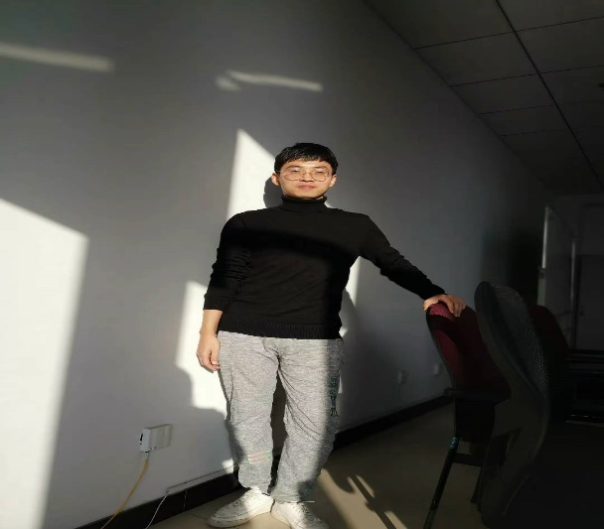
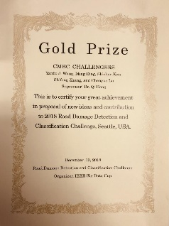
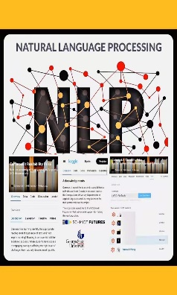
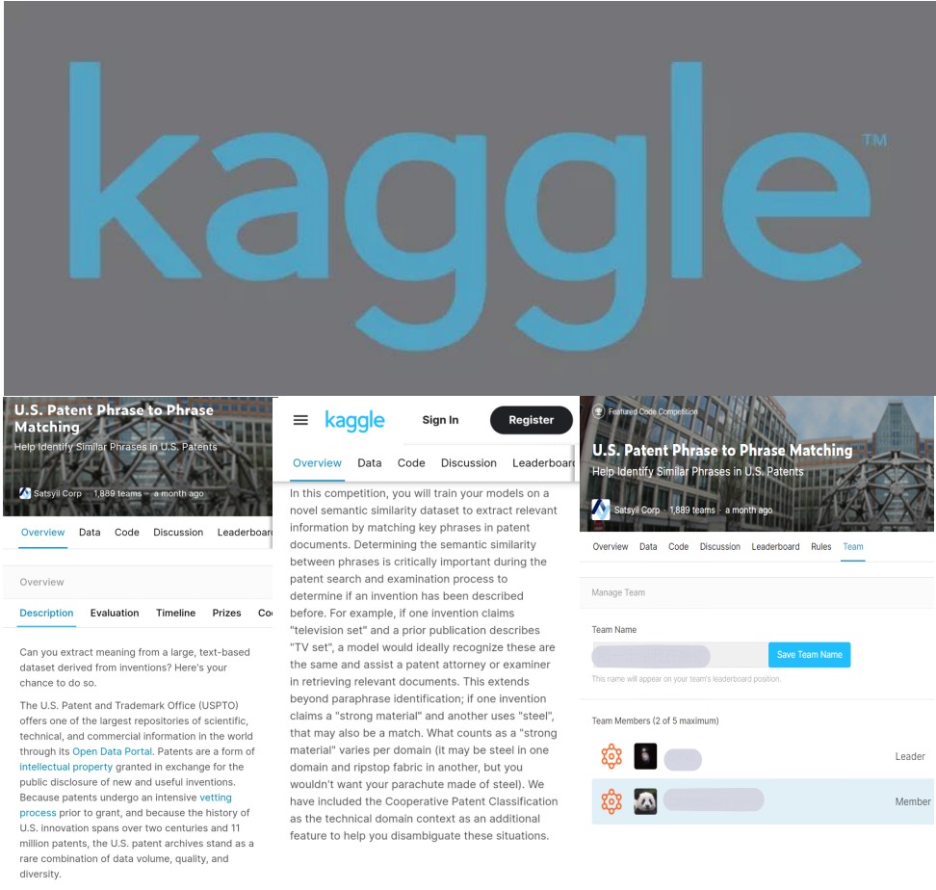
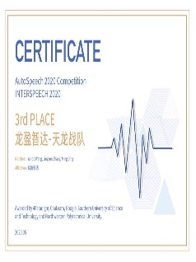
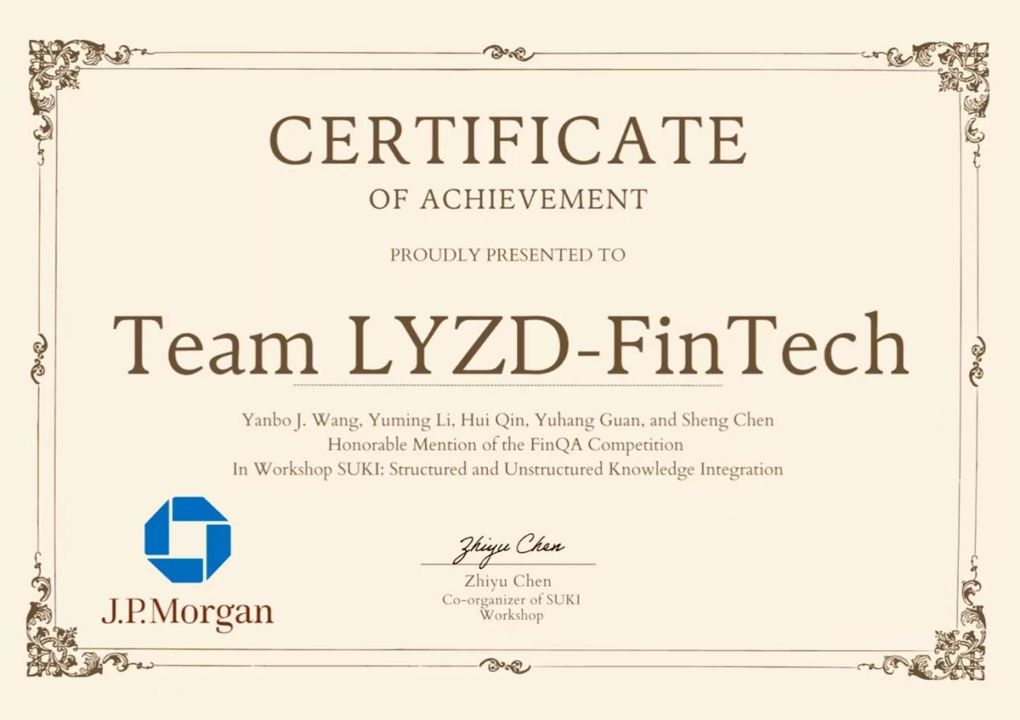
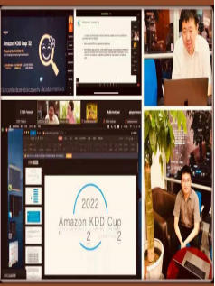

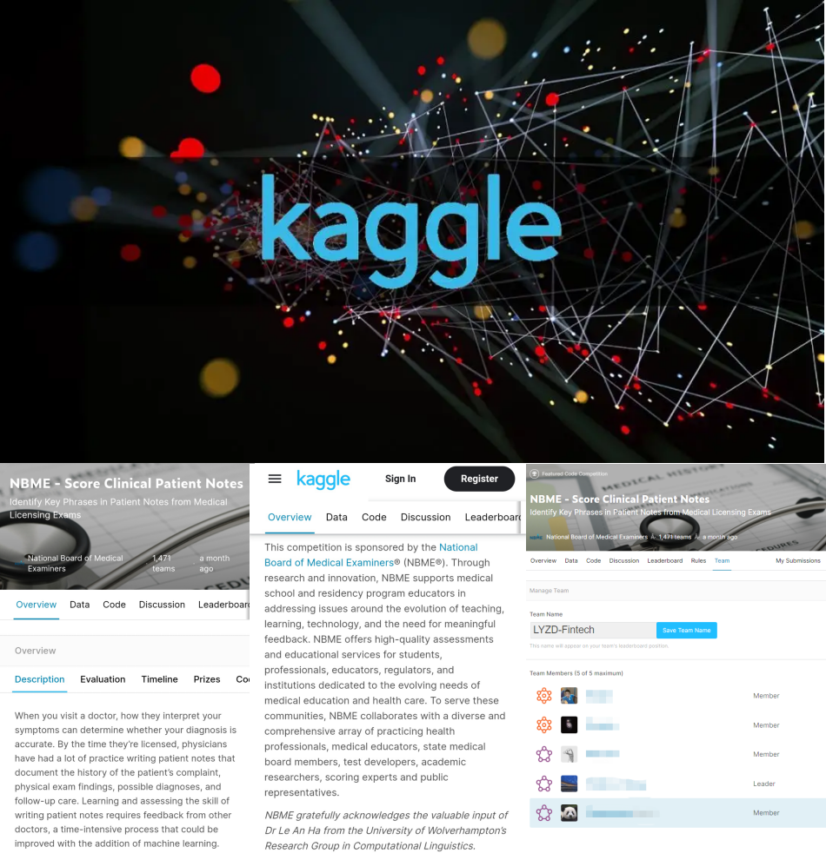
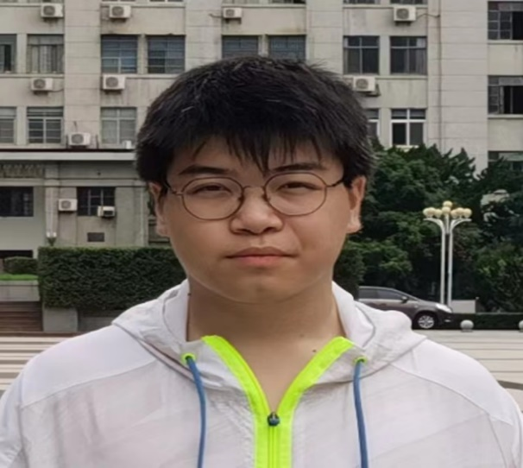
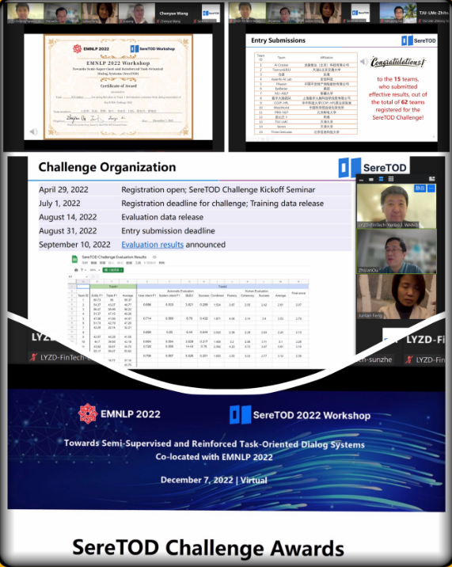
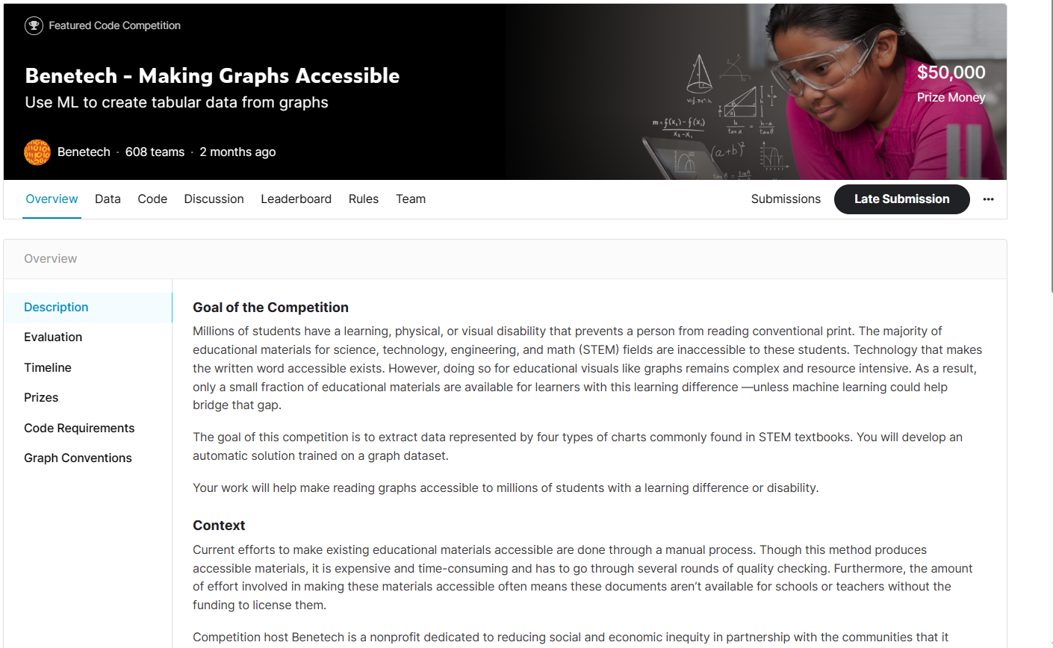
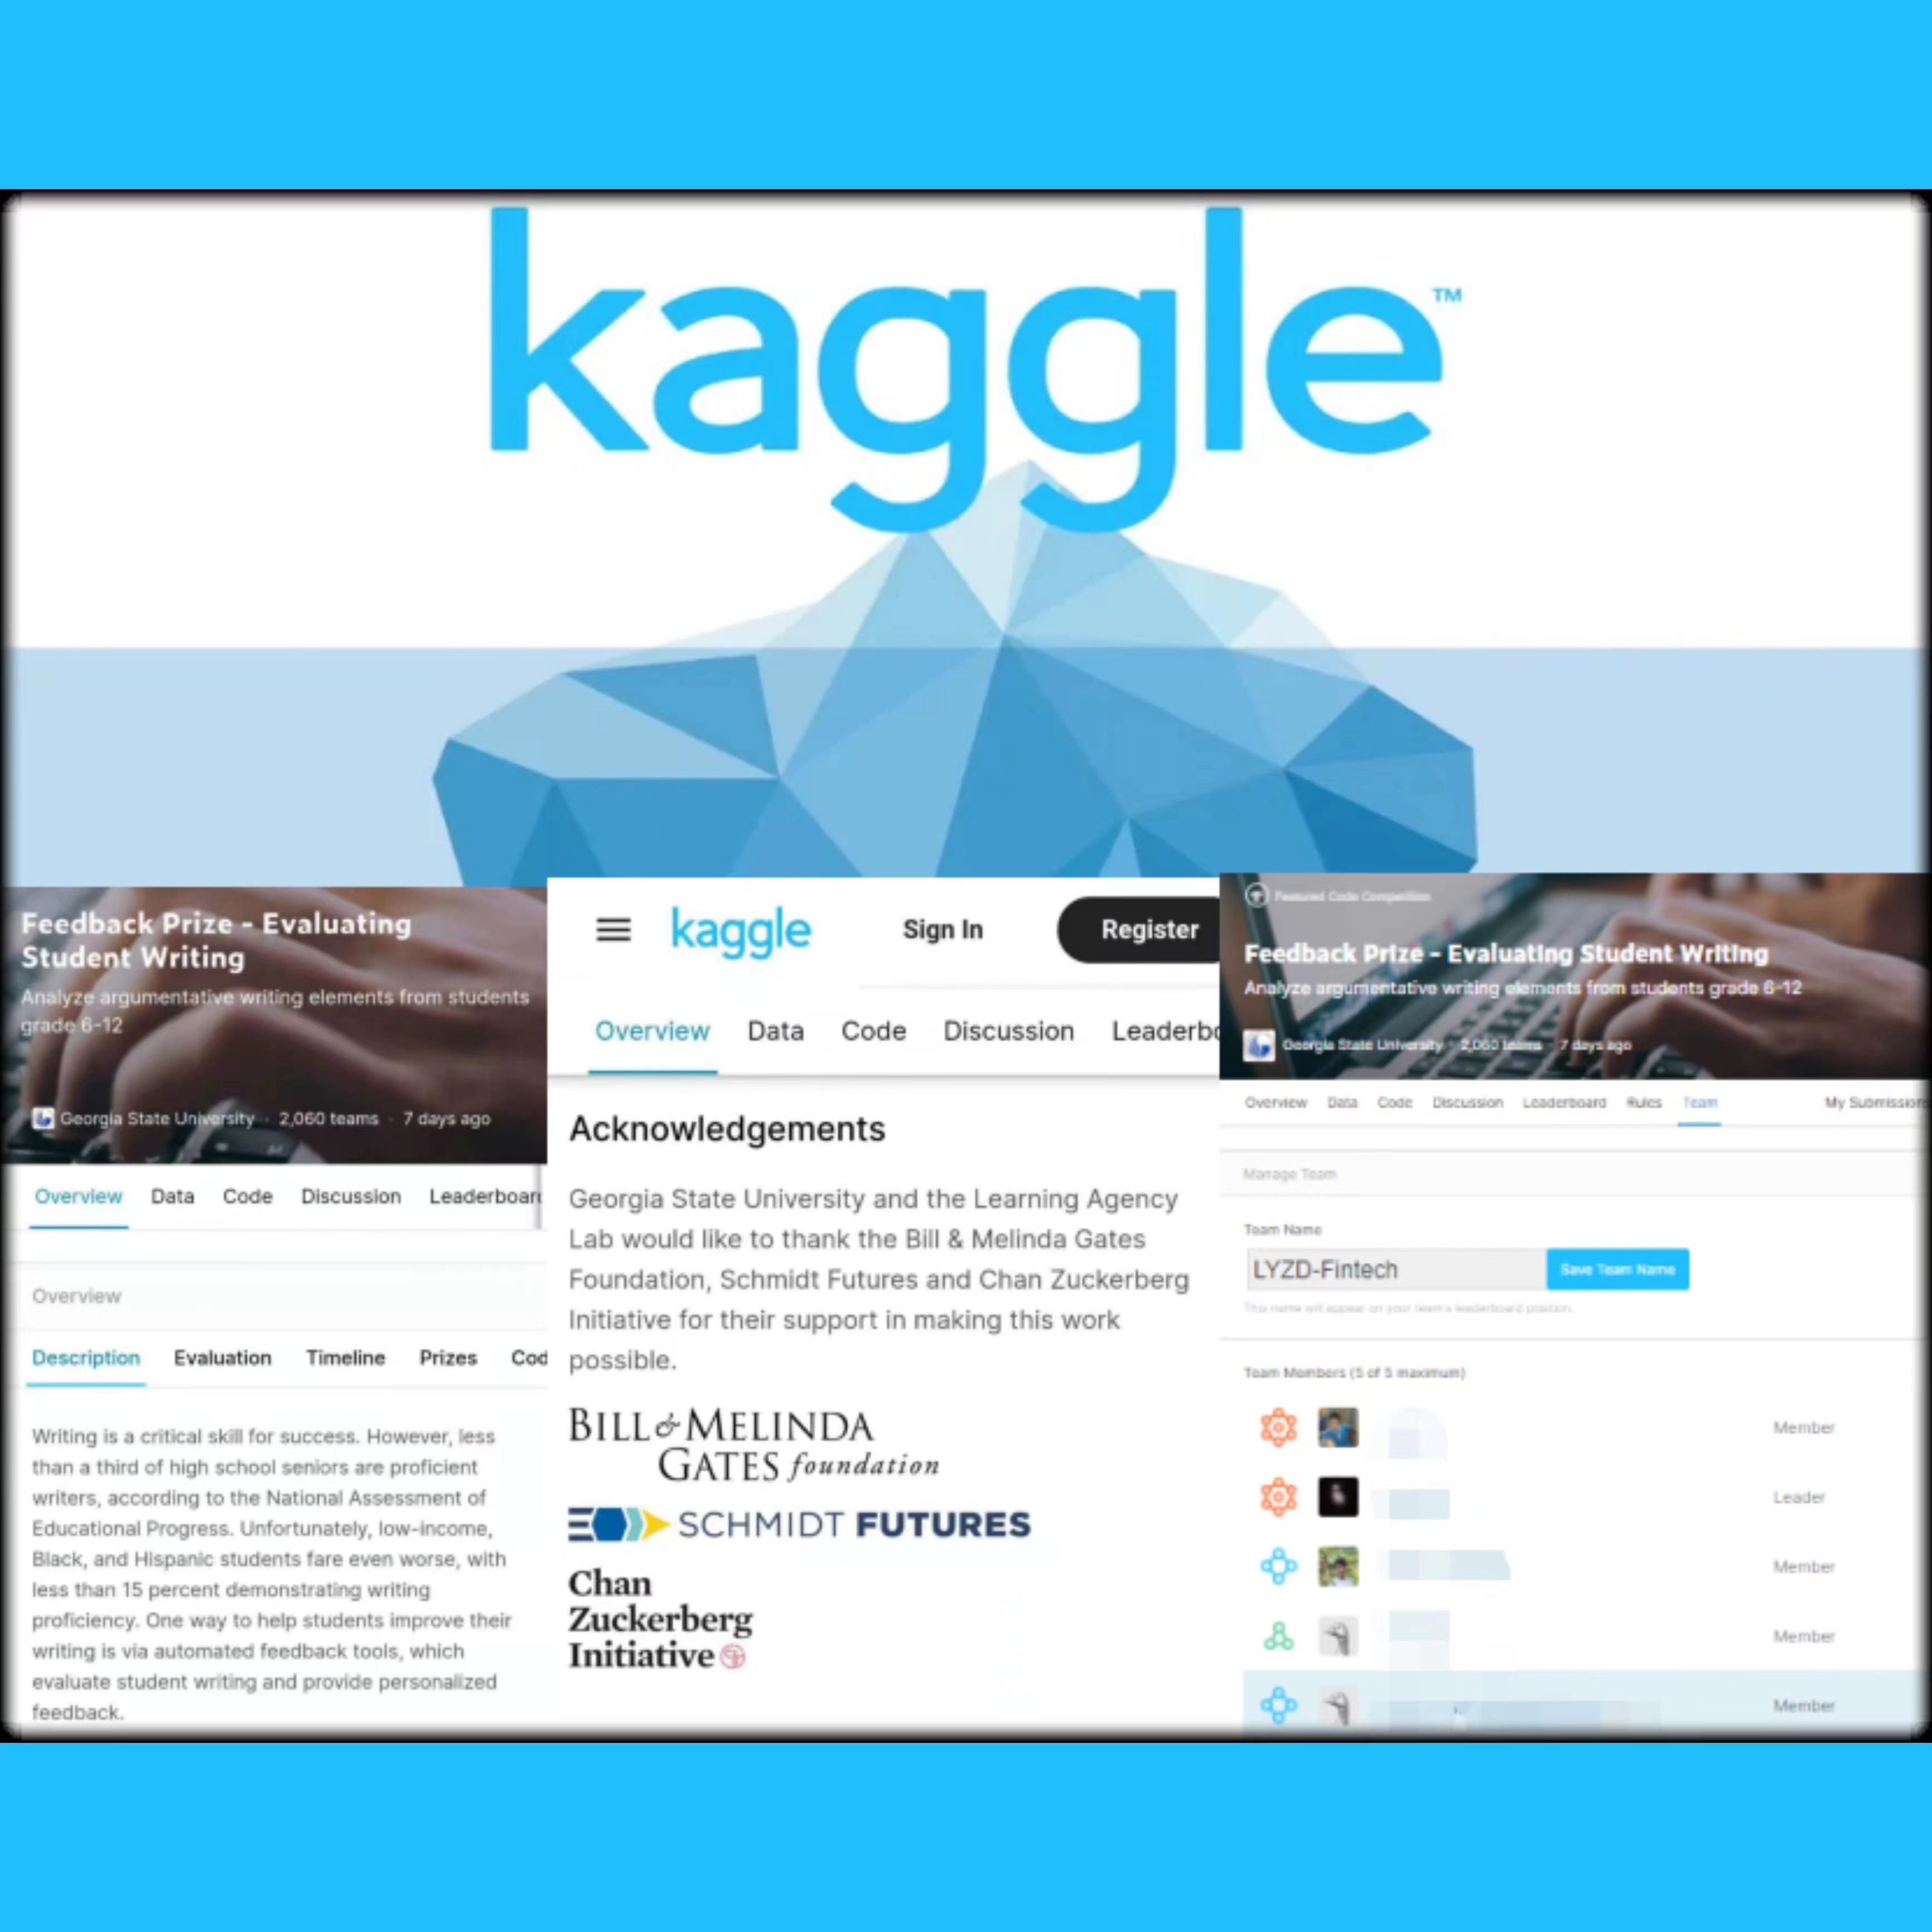
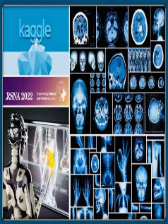
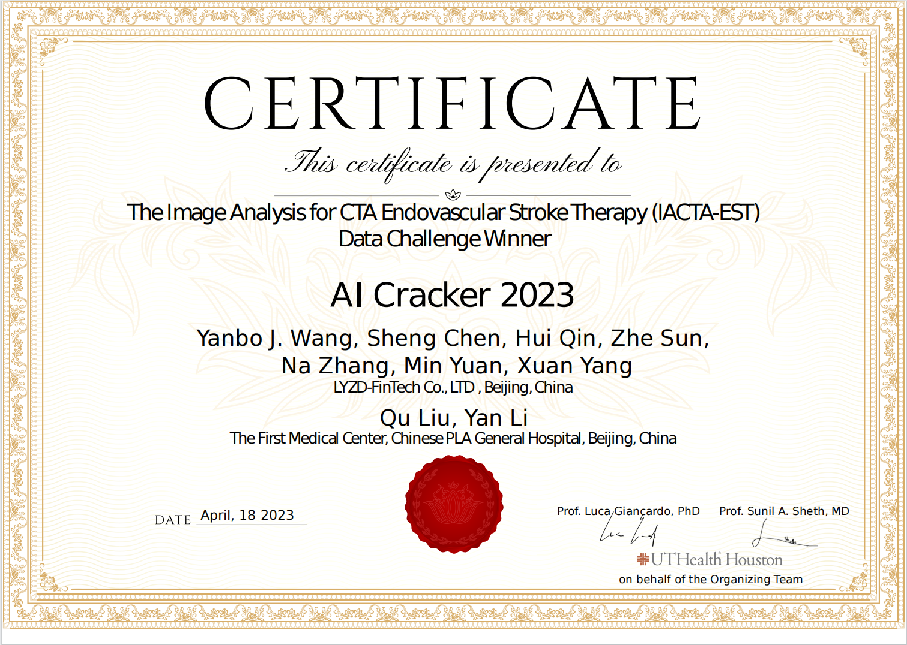
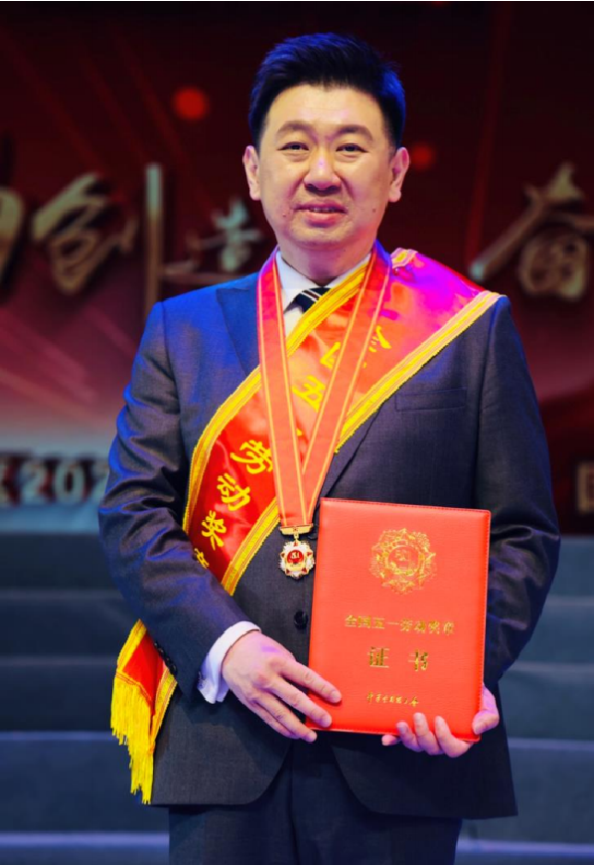
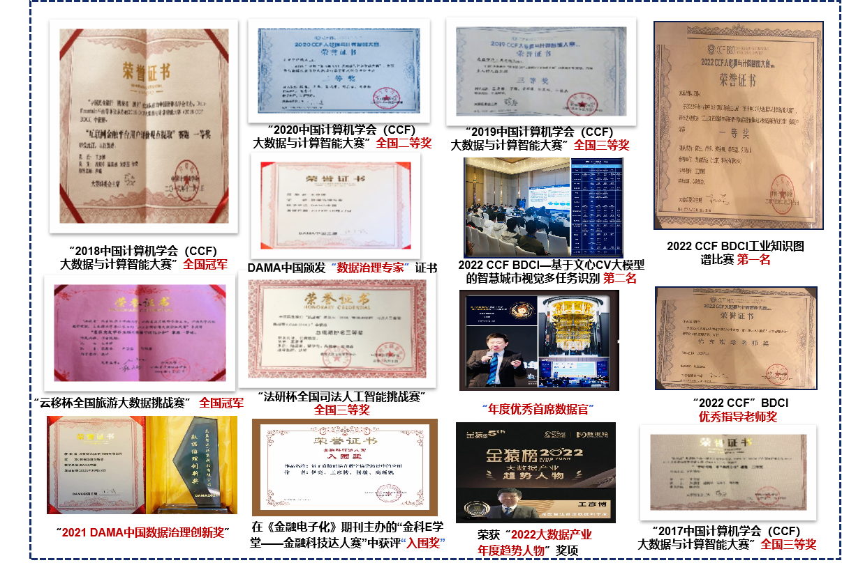
团队介绍
曾获奖项
闫括
就职龙盈智达（北京）科技有限公司数智部AI组NLP算法工程师。曾多次获得国内外数据科学竞赛奖项。
“国际Kaggle竞赛 —— U.S. Patent Phrase to Phrase Matching”
全球银牌
“2020 INTERSPEECH 国际语音通信会议AutoSpeech Competition”全球第三名
“FinQA”挑战赛 全球三等奖
刘锦霖
“2018 IEEE Big Data Cup”
全球冠军
“国际Kaggle竞赛——CommonLit
Readability Prize”
全球金牌
“2022 KDD CUP比赛”Task2 第十名；Task3第五名
“2022 国际Kaggle竞赛 ——
HuBMAP + HPA - Hacking the Human Body” 全球银牌
“国际Kaggle竞赛 —— NBME - Score Clinical Patient Notes”
全球金牌
就读北京市东直门中学高三年级。
王彦博（队长）
EMNLP”半监督和强化对话系统挑战赛赛道冠军
Benetech - Making Graphs Accessible算法比赛银牌
“国际Kaggle竞赛 —— Feedback Prize - Evaluating Student Writing ”全球银牌
“2022 国际Kaggle竞赛 ——
RSNA 2022 Cervical Spine Fracture Detection ” 全球银牌
IACTA-EST大血管闭塞预测赛道第二名；血管内卒中治疗预测赛道第二名
全国五一劳动奖章获得者、国家优秀自费留学生奖学金获得者、景贤计划顶尖人才，副研究员。现任职华夏银行信息科技部副总经理、龙盈智达（北京）科技有限公司首席数据科学家，长期担任人民银行金融科技发展奖评审专家、国家开发银行专家委专家资源库专家，曾兼任北京师范大学、对外经贸大学、外交学院、云南大学、英国南安普顿大学金融科技相关领域业界导师或客座教授，并曾担任纽约金融学院、中关村大数据产业联盟专家。他是英国利物浦大学培养的首批数据挖掘与文本挖掘博士，曾在剑桥大学和曼彻斯特大学做访问学者及博士后副研究员，是国内首批EXIN“数据保护官”，DAMA中国“数据治理专家”，DT Insight“优秀首席数据官”。他曾荣获省部级科技奖励14项、国家专利1项、软件著作权30余项，参与研制金融行业标准3项，发表著作1部、译著1部、著作章节5篇，参与编写专业书刊和培训教材7本，发表学术论文130余篇。他曾带领团队在国内外顶级科技赛事上获奖20余项，如IEEE Big Data Cup国际冠军、Kaggle金牌、CCF BDCI大赛冠军，并受邀在“KDD 2022”“EMNLP 2022”“NAACL 2022”“NeurIPS 2020”等国际顶会相关竞赛研讨会上发表演讲。

Slide 5
目录 CONTENTS
1
2
3
4
5
团队介绍
赛题分析
技术方案
业务成效
应用价值

Slide 6
赛题分析
1.赛题背景：
本次 ChatGLM 金融大模型挑战赛要求参赛选手通过解析给定的企业年报PDF数据，并以 ChatGLM 模型为中心构建一个问答模型，回答用户的金融相关问题。本次比赛评估模型能力按照涉及问题的复杂程度大体分为初级、中级、高级三种类型。
a. 初级：数据基本查询，包含财务报告基本数据查询、公司基础信息查询等问题。
b. 中级：数据统计分析查询，包含财务报告基本数据的计算等问题。
c. 高级：开放性问题，包含基于某特定公司的开放域问题和完全开放域问题。
2.赛题分析：
首先使用 ChatGLM 原始模型结合粗粒度（未经预处理）的数据，初步测试模型在QA问答上存在的问题。
Hallucination
Extraction
Length of Texts
Positioning
存在
问题
大模型容易产生幻觉
6b模型对于较长文本的抽取能力较差
测试样例文本长度导致噪声，
影响开放域问题相关性文本检索
信息定位不准确
需要采取设计合理的Prompt、调节模型Temperature、微调、后处理等手段。
有必要压缩上下文信息，提供给大模型关键信息。
问题中的关键短语提取对于提升开放域问题检索准确率较为重要。
“Question": "根据2020年****有限公司的年报，给我简要介绍一下报告期内公司的社会责任工作情况？"
“Keywords": 社会责任工作情况。
不同类问题出现在年报不同位置：
计算型、数值查询型问题对应财务报告中相关报表。
公司信息类问题对应公司简介类报表。
基于公司开放域问题涉及非结构化数据。
解决
方案

Slide 7
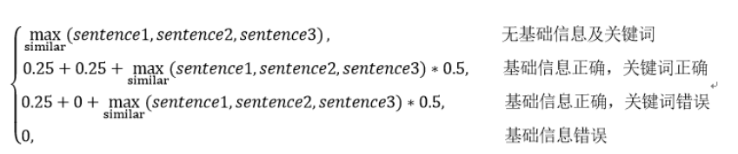
赛题分析
3.评估指标
比赛评估指标理解：
1.在图中，Prom_answer是基础信息，基础信息错误不给分。
2.若基础信息正确，需要结合基础信息、关键词、文本相似度进行综合评分，因此文本生成的格式也要遵从一定的规范。
{“Question”: “2019年**银行财务费用是多少元?”,
“Prompt": {"财务费用": "12345678.9元", “Key_word":"财务费用、2019", “Prom_answer": "12345678.9元"},
“Answer": "2019年**银行财务费用是12345678.9元。""}
通过以上分析可知，基础信息占分比重较高，并且6b模型对于表格的识别精准度不高，因此采取以下 “T2T & T4T” 策略：
01
根据表格的表头和行数据，将 报表转化为文本描述 Table 2 Text
02
使用 Few-shot Learning 定义【回答示例】，让模型严格按照格式作答 Template 4 Text

Slide 8
目录 CONTENTS
1
2
3
4
5
团队介绍
赛题分析
技术方案
业务成效
应用价值

Slide 9
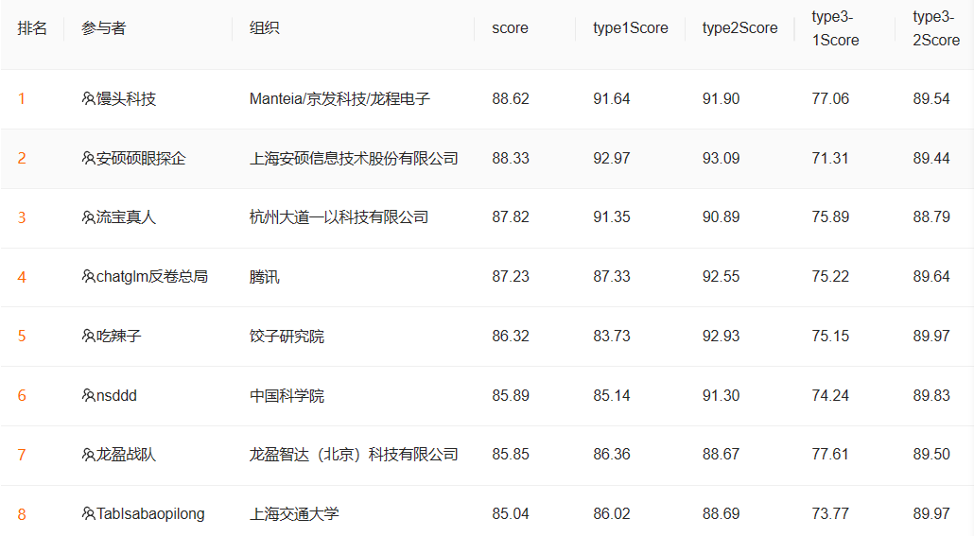
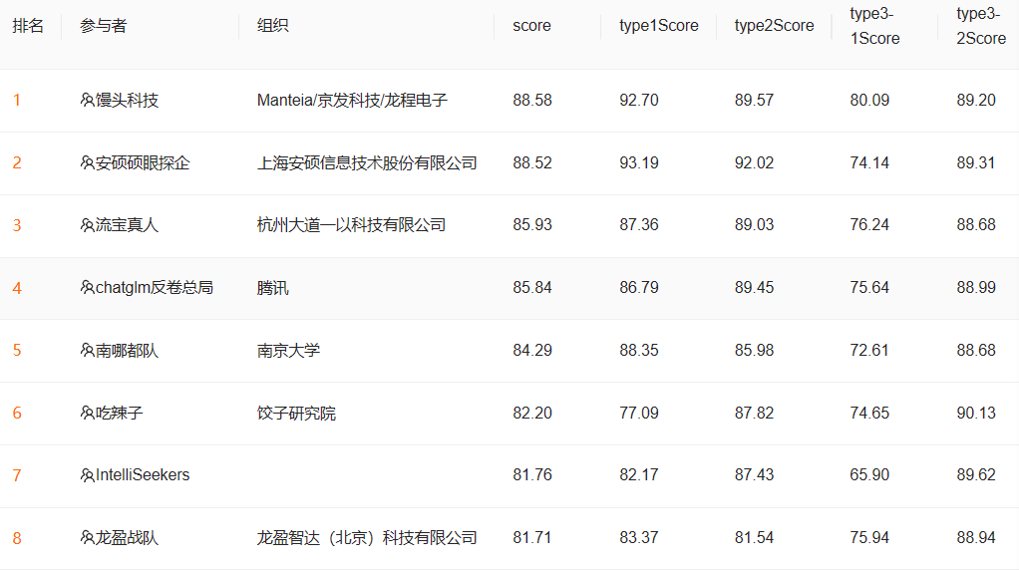
技术方案
整体效果
复赛C榜
复赛B榜
以总成绩第五进入决赛
上图为私有榜分数各个Type的最高分，从分数可以看出该方案在Type3开放域问题上分数为前九名最高分！

Slide 10
将判别式AI与生成式AI相融合，通过将判别式AI应用在大模型推理的数据预处理（Pre-processing）、生成（Processing）和后处理（Post-processing），保证了大模型的输入流和输出流的稳定性和可靠性。
技术方案
创新性
创新提出“6P方法论”解决方案框架
Pre-processing阶段引入了问题分类的判别式AI，针对不同类问题采用不同优化路线。此外运用文本相似性判别式模型将问题对应到年报文本。
Processing阶段，为了提升开放域问题对话质量，引入了用于检索的判别式AI与大模型融合，采用对话关键词抽取+建立检索文本二级索引的方式构建向量库。对话关键词抽取去除了用户问题的噪声，保证了检索准确率。本方案也将年报切割，并建立了二级索引，一级索引为章、节小标题，二级索引为原始文本，并将二者一一映射。
Pre-processing
Fusion
Phrase Term Extraction in PDF
Processing
Fusion
Prompt Engineering
P-tuning v2
Post-processing
Fusion

Slide 11
数据预处理 Pre-processing
数据探查—判别式AI对问题进行分类
鉴于不同问题的答案出现在年报中不同的位置，因此在Pre-processing阶段对问题进行精准分类将有助于捕捉和问题相匹配的文本片段，给予大模型更好的提示。
基于预训练模型的判别式AI
考虑到用户问题的口语化、多样化，使用Bert等预训练模型训练一个判别式AI，找到一个边界或决策面，以将不同类别的数据点正确地分开是最初考虑方案。在训练数据较少的情况下，原则上可以通过回译、关键词替换等方法来进行数据增强，并且通过GPT4扩充样本。由于比赛测试数据的Question本身的特征并非很难区分，且由于时间限制，本方案最终采用关键词识别的方法来对问题分类。
关键词识别
通过关键词识别，总结出下述七类问题。
“2021年哪七个上市公司的资产总金额最高？“--统计类问题
“提供鞍*七*化*股份有限公司2019年其他非流动资产，单位为元。“--财务报表类基本数据查询问题
“请提供拉*拉*付股份有限公司2020年的无形资产增长率并保留2位小数“--财务报表类计算问题
“2021年天*渤*化*股份有限公司法定代表人与2020年相比是否都是相同的？“--公司基本信息类问题
“唐*港*团股份有限公司2019年的销售人员人数为？“--公司员工信息类问题
“概述一下关键审计事项的情况，针对珠*光*科*股份有限公司2019年的年报。“--针对某公司的开放域问题
“长期股权投资的投资回报和价值变动如何影响公司的资本利用和盈利能力？“--完全开放域问题

Slide 12
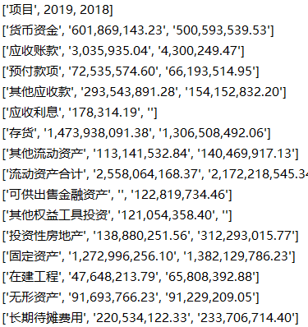
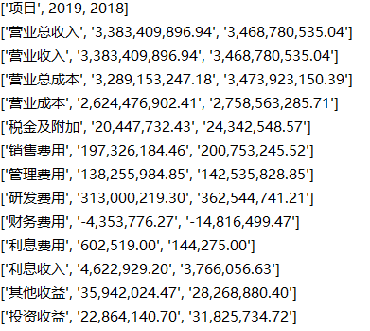
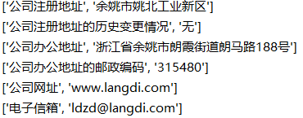
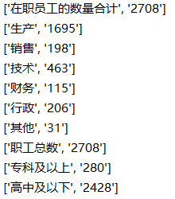
数据预处理 Pre-processing
短语特征的PDF文本提取及数据库报表字段构建
根据PDF文件的目录和章节信息，通过正则去除噪音，并对内容进行精确的切块处埋。
定义并构建了资产负债表、现金流量表、利润表、公司信息表、研发人员表等多个金融数据库报表。
合并资产负债表
合并利润表
公司基本情况表
员工情况表

Slide 13
数据预处理 Pre-processing
基于文本相似度搜索召回的判别式AI
问题当中存在某些特殊的公司名称，其通过关键词无法定位具体年报（年报文件定位失败），这导致模型回答错误是必然的。因而可通过相似性搜索的方式将问题与对应年报建立映射。
问题
对应年报
宁*水*(集团)有限公司2019年公司网址是什么?
宁*水*集团股份有限公司__603700__宁水集团__2019年__年度报告.pdf
使用m3e-base预训练模型构建包含所有公司名称和年份的语义向量库，并通过相似性计算搜索到和问题相关性最高的年报文件。

Slide 14
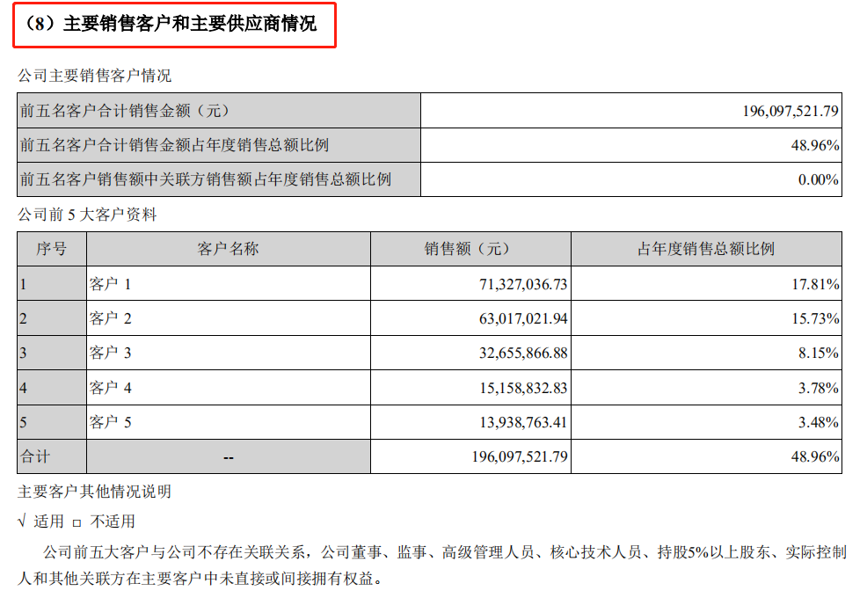
生成 Processing
构建语义向量数据库
开放性问题中表格数据和非表格数据均有涉及，如果提供给大模型的信息太过于冗余庞杂，则会掺杂太多噪音，影响答案的质量。
我们发现测试问题当中的关键词和年报小标题具有高度相关性，如下图示例。
问题示例
“Question": "根据四*中*防*科*股份有限公司2019年的年报数据，能否简要介绍公司报告期内主要供应商的详情。"
问题中的关键信息是 主要供应商的详情，与之对应的是小标题【主要销售客户和主要供应商情况】，因此我们可构建包含小标题的语义向量用于文本检索任务。
方案
因此将年报的章节和子目录精确切割。并使用m3e-base预训练模型和相关Text2Vec技术，从文本中提取出包含标题信息的语义向量，并筛选和问题最相关的Top 4，送入大模型。

Slide 15
生成 Processing
Prompt Engineering的分类
1
Zero-shot：直接用大模型做任务而不给其参考示例，需要模型具有很强的泛化能力。
2
Few-shot：与zero-shot相对，在与大模型交互时，在prompt中给出少量示例。
3
Role prompt: 让大模型想象自己是某方面专家、从而获得更好的任务效果。
4
Chain-of-thought：把一个多步推理问题分解出多个中间步骤，并且让 LLM 更加可解释。
5
Multimodal prompt：多模态prompt。输入包含了众多模态的信息如同时输入文本和图像与多模态大模型进行交互。
6
Prompt 微调：包括AutoPrompt（通过梯度优化，自动从一系列候选词中生成对目标任务最佳prompt）和Prefix-tuning、P-tuning（其在Transformer的输入层中加入可学习的prompt embedding，进行微调）等方法。

Slide 16
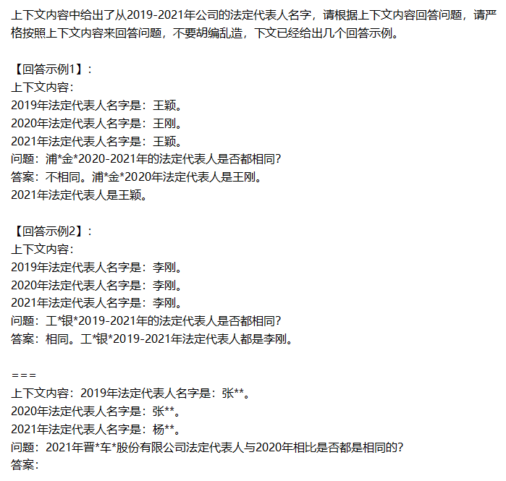
生成 Processing
Few-shot的使用
由于Few-shot方法存在多标签偏见的问题，即Few-shot例子中所提供的标签如果分布不平衡，则会严重影响到测试任务。因此可对于一阶段得到的不同分类问题设计不同的Prompt，保证Few-shot Example与Test样本相似性距离更近；并通过调整Temperature变量为0.1，减少模型输出结果的随机性。
例如：对于法定代表人是否相同问题的判定。
如果所示，在回答多年来法定代表人是否相同的问题时，须遵循
【1.提供相同/不相同字眼】
【2.提供法定代表人具体名字】
的格式来作答。
我们使用few shot提供两种不同的示例，让模型减少了一些幻觉问题，并严格根据规范作答。
但是大模型在某些问题上还是存在部分幻觉问题，我们在这些问题上采用后处理规则的方式做了小幅度的修正。
不相同。晋*车*股份有限公司2021年法定代表人是杨**，2020年法定代表人是张**。
加入Few-shot 模型结果
√
×
不相同。晋*车*股份有限公司2021年和2020年的法定代表人都是张**。
无 Few-shot 模型结果

Slide 17
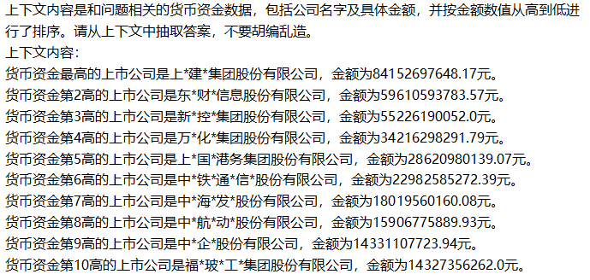
生成 Processing
P-tuning v2 微调
上下文
Question
模型预测Answer×
正确答案Answer√
2021年货币资金最高的第七高的上市公司为？
中*航*动股份有限公司
中*海*发*股份有限公司
6b模型在基于上下文问答时会存在理解偏差，例如基于统计类的公司排名问题，总是无法找到正确的公司名称；基于公司基本信息的抽取，虽然上下文已经给出答案，但是模型依旧会出现回复无法回答的情况。因此前期的思路希望采用P-tuning v2微调手段强化Prompt模板和大模型的阅读理解能力。

Slide 18
生成 Processing
P-tuning v2 微调
原理：
P-tuning v2利用深度提示优化，对Prompt Tuning和P-Tuning进行改进，在Transformer每一层都加入了Prompts tokens作为输入，学习的参数从P-tuning和Prompt Tuning的0.01%增加到0.1%-3%。
构建负样本
前期数据集构建计划通过两个方式：
1.开源GuanacoDataset基于上下文问答通用数据与比赛数据混合后得到训练数据。
2.由于比赛的测试问题中存在一些无法回答的问题（也就是年报中找不到答案），因此我们计划构建少量负样本，让模型能够在这种情况回答“不知道”。
本方案由于时间关系暂未进行过多微调实验。
数据集构建
通用数据:
比赛数据=5:1

Slide 19
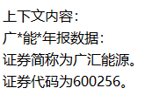
后处理 Post-processing
生成文本监测与过滤
上下文
Question
模型预测Answer×
正确答案Answer√
抱歉，我无法回答这个问题，因为我的知识截止于2023年，而且我无法从上下文中获取关于2020年广*能*股份有限公司的证券代码信息。
广*能*股份有限公司2020年的证券代码为600256。
请告诉我广*能*股份有限公司2020年的证券代码的具体情况
如上图所示，基于上下文中给出正确答案，模型也会出现无法回答的情况。实际业务中可能会涉及敏感信息过滤等复杂问题。
未来
基于判别式规则：通过规则将此类问题筛选出来，然后使用模型二次生成、后处理修正等手段解决此类问题。
基于判别式AI：通过小模型对生成文本进行监测过滤，找到不符合业务逻辑的信息。

Slide 20
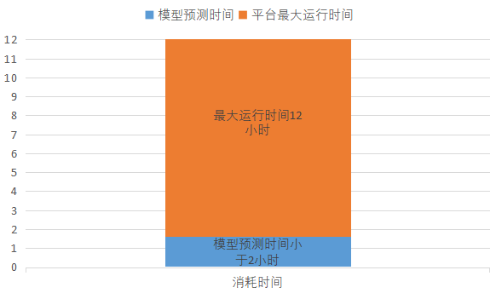
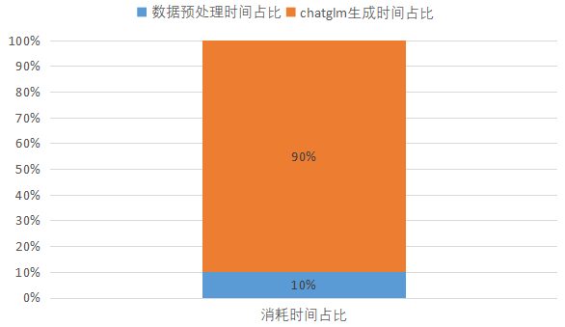
技术方案
复杂度
本方案模型对于2000条测试问题的预测时间约为1小时40分钟，平均每条样本预测时间为2-3秒，包括数据处理和大模型生成，远远小于天池平台提供的最大运行时间12小时（即仅占运行时限的14%），复杂度低。
本方案仅仅使用了官方提供的由PDF转化的TXT文本做数据预处理，数据预处理耗时仅10分钟左右（占整个预测时常的10%），复杂度低。

Slide 21
技术方案
可靠性
上图为本方案模型的三次提交结果，可以看出模型在各个Type分数和综合分数上均没有太大波动，分数稳定、可靠。
鉴于大模型结果的随机性，本方案为了保证模型输出结果的可靠，一方面降低模型温度（Temperature）减少随机性，另一方面对于质量较为不可靠的生成结果，进行多次预测，并加入了Post-processing控制模型输出。

Slide 22
技术方案
泛化性
Pre-processing 阶段使用判别式AI对用户问题进行了精准有效的分类。
Processing 阶段本方案对于不同类别问题设计不同的处理策略。
Post-processing 阶段使用判别式规则将低质量答案筛选出来，并进行了二次处理，从而进一步提升模型的泛化能力。
在分数和名次上，C榜相比B榜均有提升，表明本方案模型具有较好的泛化能力

Slide 23
目录 CONTENTS
1
2
3
4
5
团队介绍
赛题分析
技术方案
业务成效
应用价值

Slide 24
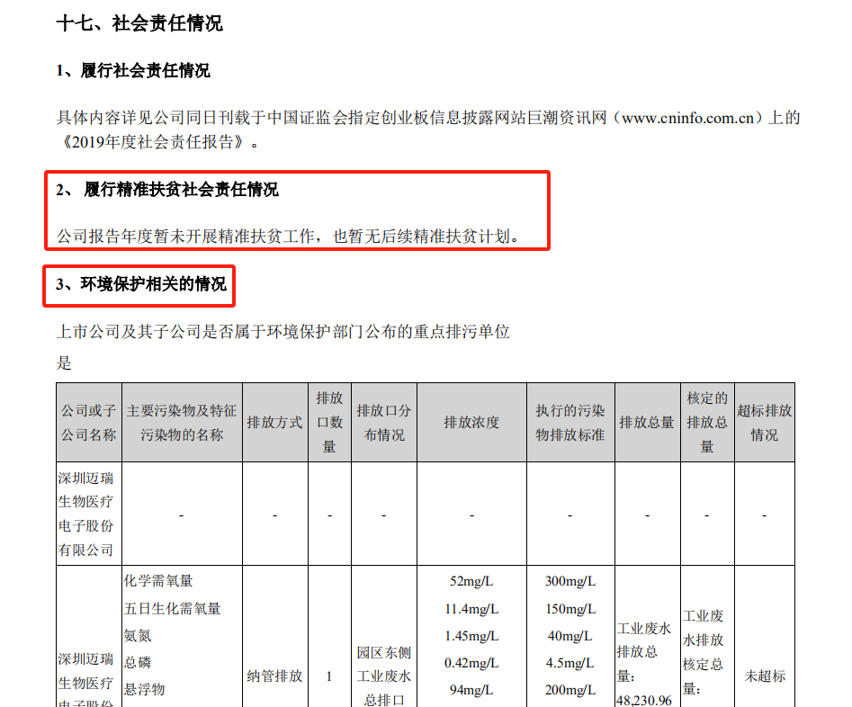
业务成效
精准情况
年报对应片段
模型生成结果
2019年,迈瑞医疗在社会责任方面表现良好。公司发布了《2019年度社会责任报告》,详细介绍了公司在社会责任方面的实践和成果。在环境和社会责任方面,公司取得了一定的进展。
在环境保护方面,迈瑞医疗采取了多种措施来保护环境。公司对生产废水进行了合规处置,将实验室产生的废液收集并交给有资质的危废厂商进行处理。公司还建有危险废物间,定期将危险废物交给有资质的危废厂商进行处置。此外,公司建立了废水在线监测设备,确保工业废水排放浓度远低于排放限值。
在环境保护行政许可方面,迈瑞医疗也在不断完善。公司建设项目均已完成竣工环境保护验收,并取得审批,最新批复为“深南环水评许[2016]282号”。
在精准扶贫方面,迈瑞医疗暂未开展精准扶贫工作,也没有后续精准扶贫计划。
综上所述,迈瑞医疗在社会责任方面表现良好,为推进可持续发展做出了积极的贡献。
针对开放域问题中涉及的多类型细节信息，本方案模型可以综合全面且精准地予以回答。
例如：某公司社会责任情况涉及“环境保护”和“精准扶贫”两方面内容，本方案模型可以全面综合提取两个方面的信息，并予以回答，精准性很高。

Slide 25
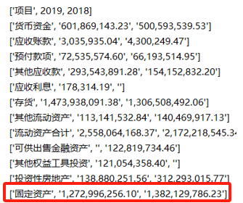
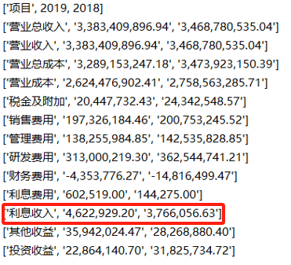
业务成效
理解能力
合并资产负债表
合并利润表
将表格数据转化为文本数据：2019年固定资1272996256.10元，2018年其他流动资产为1382129786.23元。
将表格数据转化为文本数据：2019年利息收入4622929.20元，2018年其他流动资产为3766056.63元。
前期测试发现6b模型对于表格的提取易出现混乱，对于表格的理解能力较差。本方案将表格数据转化为大模型更容易理解的文本描述，保证统计数据抽取的正确性。

Slide 26
业务成效
流程情况
设计了从Pre-processing到Post-processing多模块处理工作流。
从输入端到输出端设计不同的判别式AI模型把控生成结果的质量。
多模块设计保证了算法的灵活性，每个模块可以单独维护。

Slide 27
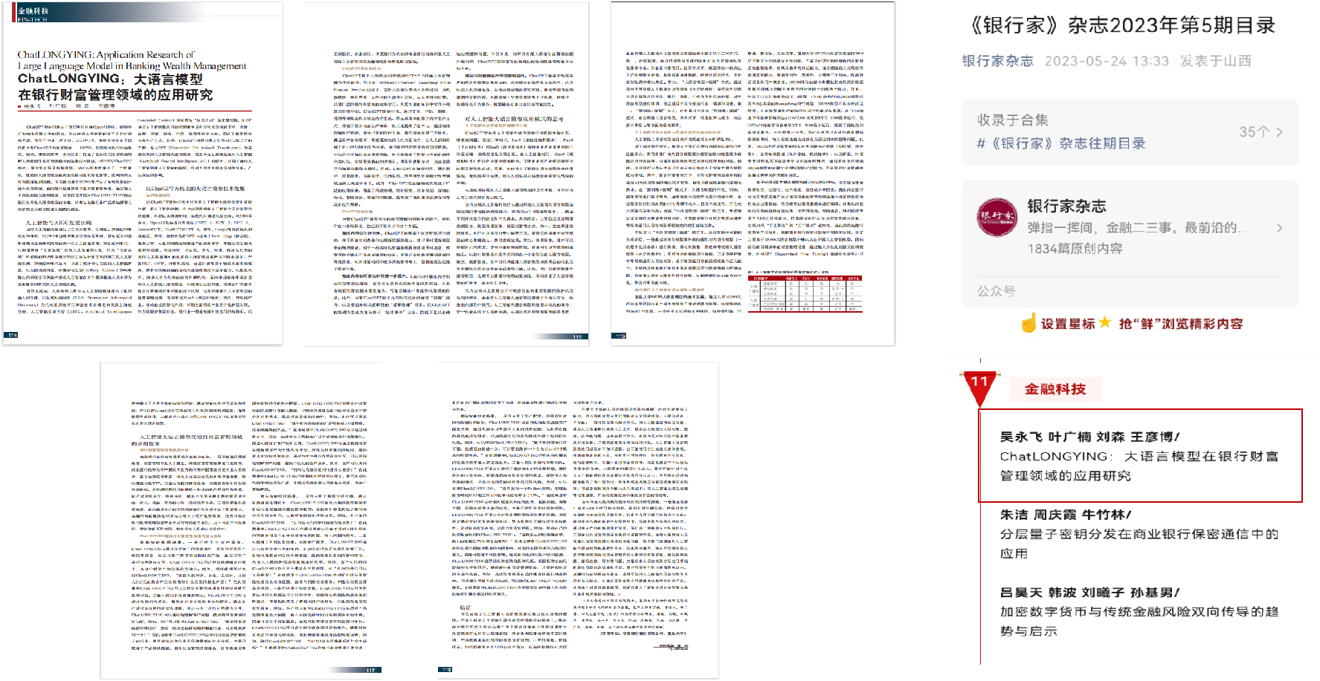
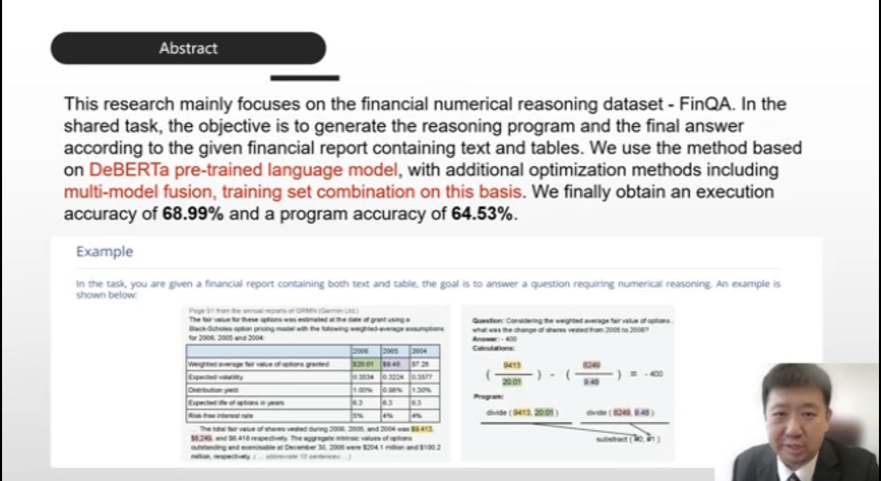
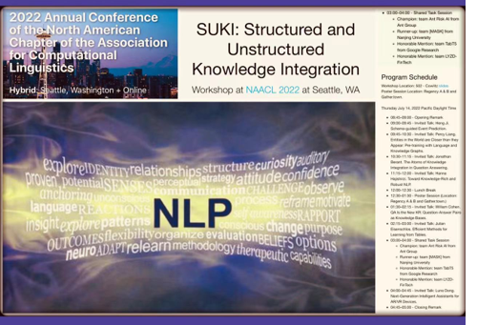
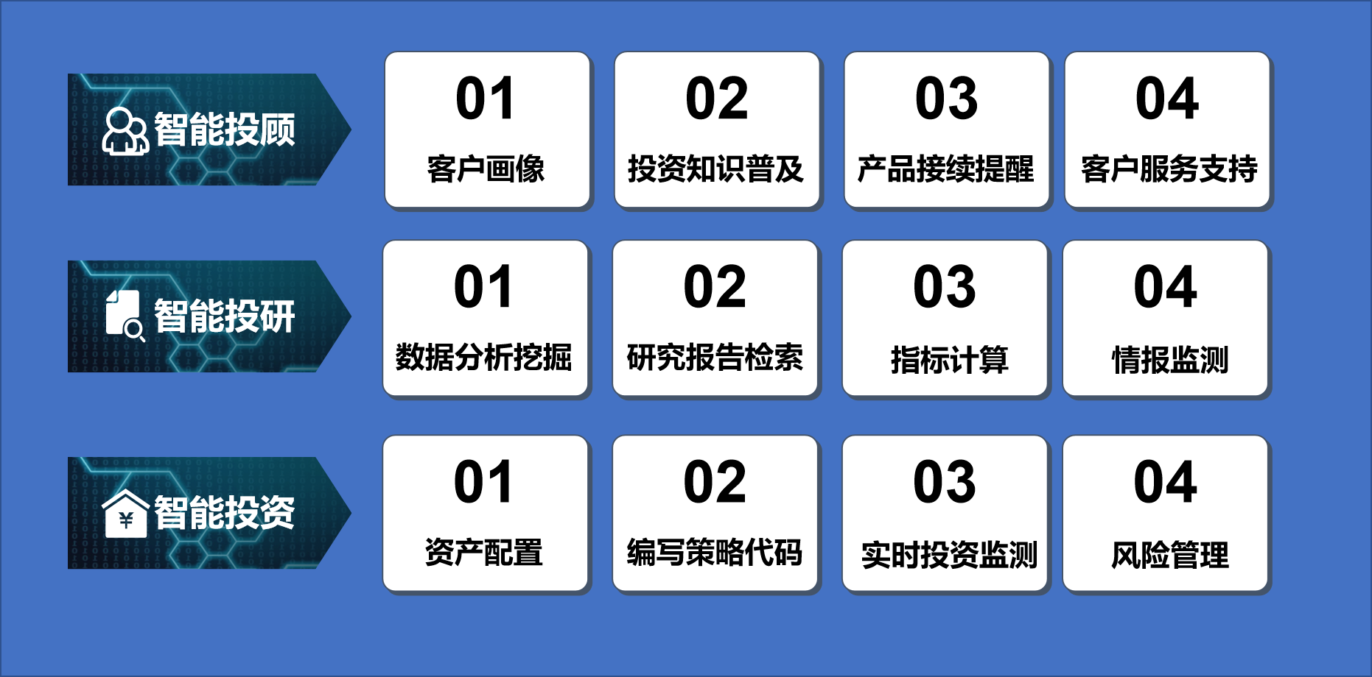
业务成效
专业度
团队熟悉银行业务场景，长期深耕大模型在金融科技领域的应用探索，并在投研投顾、金融制度问答等领域均形成了一系列成果。
团队多次斩获国际相关领域奖项。例如：在国际会议（NAACL 2022） Workshop SUKI Task 研讨会发布的FinQA（金融表格数据QA问答竞赛）获得全球三等奖。
团队具备扎实的Prompt工程经验，同时对6b模型生成的异常结果已开展一系列探索。
例如“广 * 能 * 股份有限公司”，银行相关工作注重对隐私与敏感信息的保护（数据安全）。

Slide 28
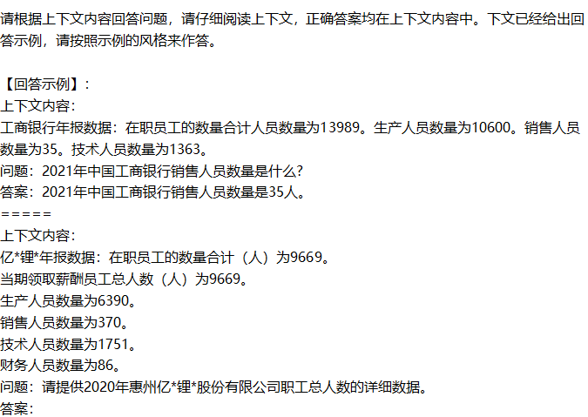
业务成效
可解释性
基于公司员工信息的示例
基于公司法定代表人变更情况的示例
用户可以通过调整输入样式来引导模型的行为，从而提供一定程度的可解释性。
对于不同种类的问题设计了不同的回答示例，使得大模型在面对不同问题时能够有不同的回答风格，保证了模型每次输出格式与所给示例的协调一致性。

Slide 29
目录 CONTENTS
1
2
3
4
5
团队介绍
赛题分析
技术方案
业务成效
应用价值

Slide 30



应用价值
构建标准体系
Pre-processing
Processing
Post-processing
在问答系统中，用户问题是多样化的，大模型在处理不同种类问题上有不同的准确率，并且模型的输出质量从输人端到输出端受多种因素影响。因此构建Pre-processing、Processing到Post-processing模块化管理标准体系很有必要。
判别式AI
判别式AI
判别式AI
法规制度名称查询
初级问题
以生成式AI调用判别式AI
法规回答过滤、幻觉过滤、政治敏感过滤等
法规制度咨询
中级问题
法规要求类问题咨询
合规性、风险点审查
高级问题

Slide 31
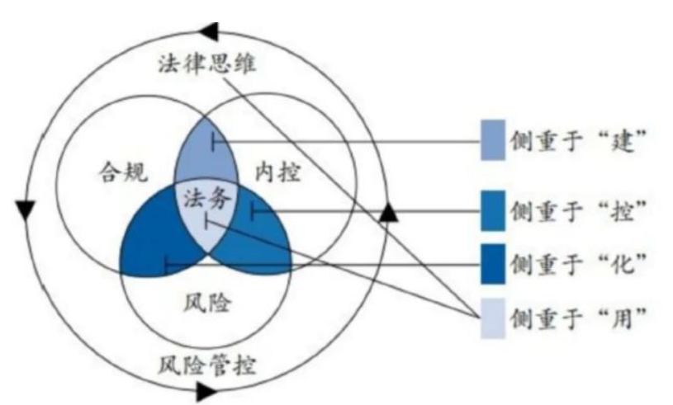
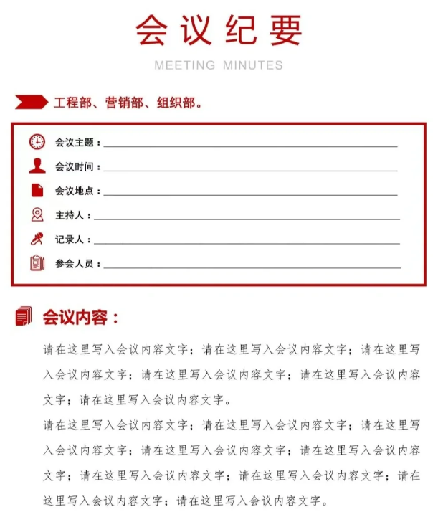
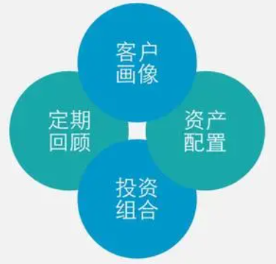
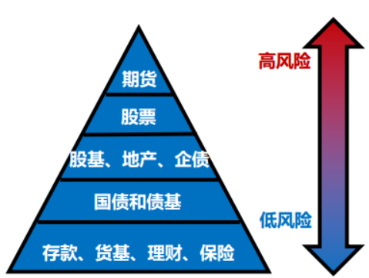
应用价值
应用拓展
可将模块化处理方式拓展到金融行业其它细分领域，例如面向金融客户的投研投顾服务、面向金融客户的财富管理服务、面向金融
从业者的会议纪要以及金融法务服务等。
金融法务
行政管理
拓展领域
银行金融科技场景全面引入
ChatGLM
大语言模型
行政管理
金融法务
投研投顾
财富管理
财富管理
投研投顾

Slide 32
敬请指正！

